Slide 1
ESTATÍSTICA
Aula 04:
Normalização e Padronização
Covariância e Correlação
Estatística inferencial

Slide 2
NORMALIZAÇÃO E PADRONIZAÇÃO.
As vezes os dados de um conjunto apresentam valores que diferem muito. Por exemplo, no conjunto de dados: 2, 2, 3, 3, 4, 4, 7, 52, 53, 53.
Neste caso é comum aplicar-se uma das técnica estatística normalização ou padronização.
As duas técnicas tem o mesmo objetivo que é transformar todas as variáveis na mesma ordem de grandeza.

Slide 3
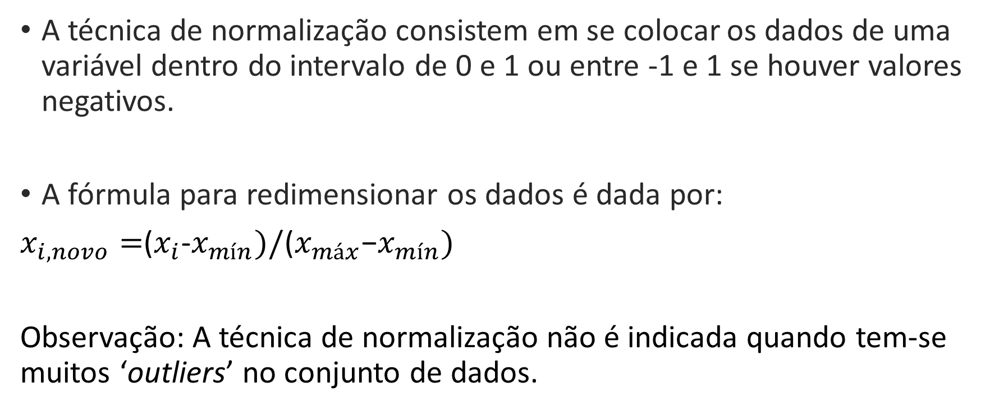
Normalização:
A técnica de normalização consistem em se colocar os dados de uma variável dentro do intervalo de 0 e 1 ou entre -1 e 1 se houver valores negativos.
A fórmula para redimensionar os dados é dada por:
$x_{i,novo}=$($x_{i}$-$x_{mín})/\text{(}x_{máx}\text{−}x_{mín})$
Observação: A técnica de normalização não é indicada quando tem-se muitos ‘outliers’ no conjunto de dados.

Slide 4
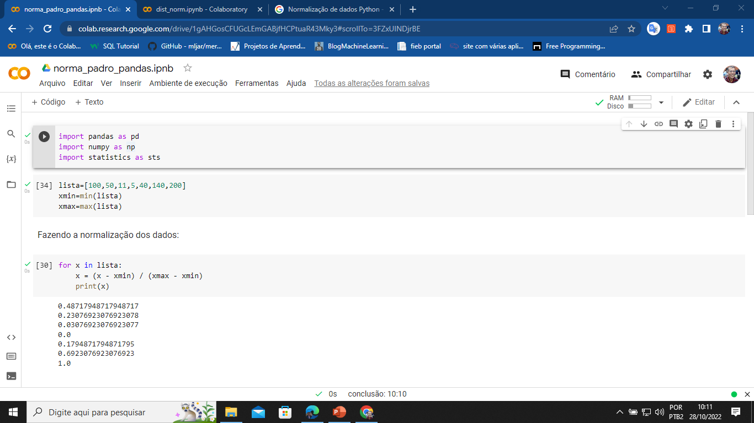
Exemplificando com o Python:

Slide 5
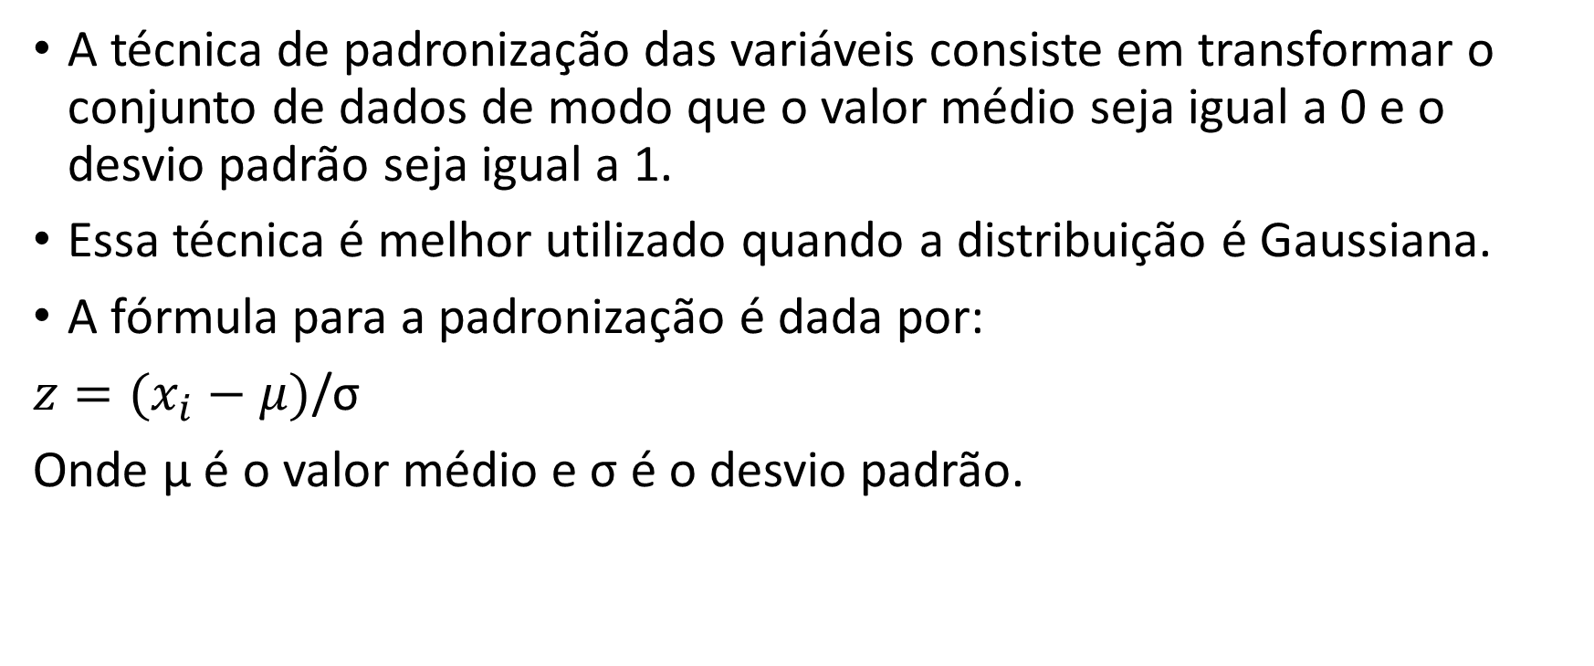
Padronização:
A técnica de padronização das variáveis consiste em transformar o conjunto de dados de modo que o valor médio seja igual a 0 e o desvio padrão seja igual a 1.
Essa técnica é melhor utilizado quando a distribuição é Gaussiana.
A fórmula para a padronização é dada por:
$z=(x_{i}−μ)\text{/}$σ
Onde μ é o valor médio e σ é o desvio padrão.

Slide 6
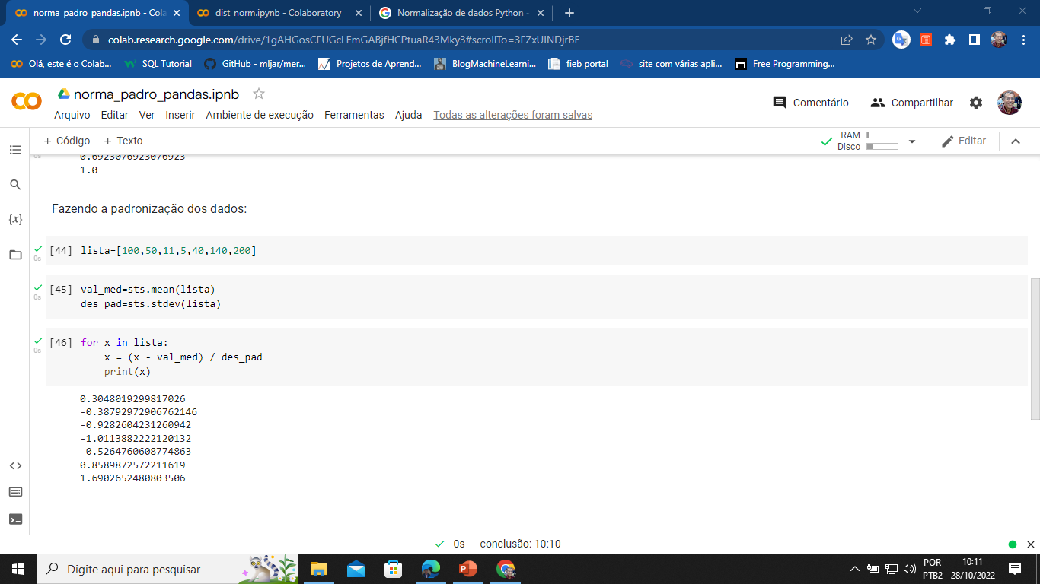
Exemplificando a padronização:

Slide 7
COVARIÂNCIA E CORRELAÇÃO:
Covariância e correlação são dois conceitos da estatística que medem o tipo de dependência entre duas variáveis (Covariância) ou que descrevem o tipo de dependência entre as variáveis (Correlação).
Esse conceitos são bastante utilizados em modelos lineares.

Slide 8
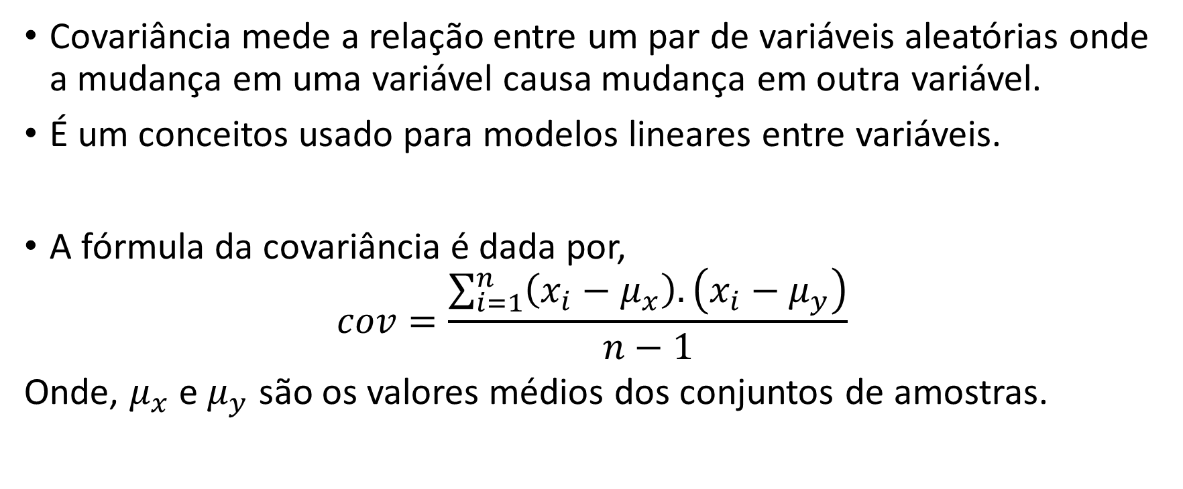
Covariância:
Covariância mede a relação entre um par de variáveis ​​aleatórias onde a mudança em uma variável causa mudança em outra variável.
É um conceitos usado para modelos lineares entre variáveis.
A fórmula da covariância é dada por,
$$cov=\frac{\sum_{i=1}^{n}{\left(x_{i}−μ_{x}\right).\left(x_{i}−μ_{y}\right)}}{n−1}$$
Onde, $μ_{x}$ e $μ_{y}$ são os valores médios dos conjuntos de amostras.

Slide 9
Covariância:
O gráfico abaixo mostra como as variáveis x e y estão relacionadas de acordo com o resultado do cálculo da covariância.
Cov <0 Cov=0 Cov>0

Slide 10
Interpretação da covariância:
Valor positivo: As duas variáveis aumentam ou diminuem juntas.
Valor negativo: Quando uma variável aumenta a outra diminui.
Valor zero: As duas variáveis são independentes.

Slide 11
Correlação:
A correlação é uma medida estatística que indica com qual força duas variáveis ​​estão relacionadas.
A correlação fornece direção e força de um relacionamento.
A correlação tem valores entre -1 a +1.

Slide 12
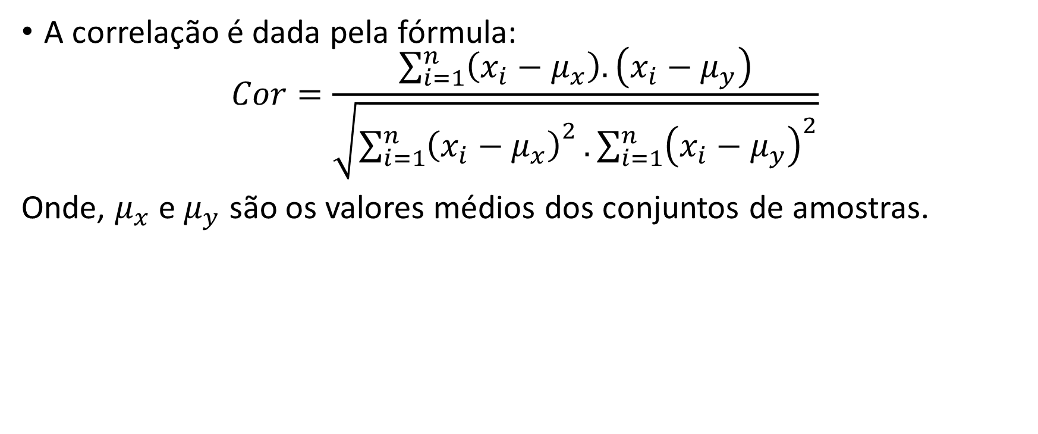
Correlação:
A correlação é dada pela fórmula:
$$Cor=\frac{\sum_{i=1}^{n}{\left(x_{i}−μ_{x}\right).\left(x_{i}−μ_{y}\right)}}{\sqrt{{\sum_{i=1}^{n}{\left(x_{i}−μ_{x}\right)}}^{2}.{\sum_{i=1}^{n}{\left(x_{i}−μ_{y}\right)}}^{2}}}$$
Onde, $μ_{x}$ e $μ_{y}$ são os valores médios dos conjuntos de amostras.

Slide 13
Correlação:
O gráfico abaixo mostra como as variáveis x e y estão relacionadas de acordo com o resultado do cálculo da correlação.
Cor <0 Cor=0 Cor>0

Slide 14
Interpretação da correlação:
Uma correlação próxima a zero indica que as duas variáveis não estão relacionadas.
Uma correlação positiva indica que as duas variáveis movem-se juntas. Além disto, esta fica mais forte quanto mais a correlação se aproxima de +1.
Uma correlação negativa indica que as duas variáveis movem-se em direções opostas. Além disto, esta fica mais forte quanto mais a correlação se aproxima de -1.

Slide 15
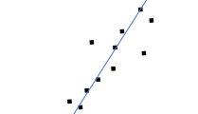
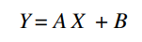
Covariância, correlação e função linear:
Dado um conjunto de pontos (X, Y) o método dos mínimos quadrados determina a equação da reta (Y=A.X+B) que melhor se ajusta a este conjunto de pontos.

Slide 16
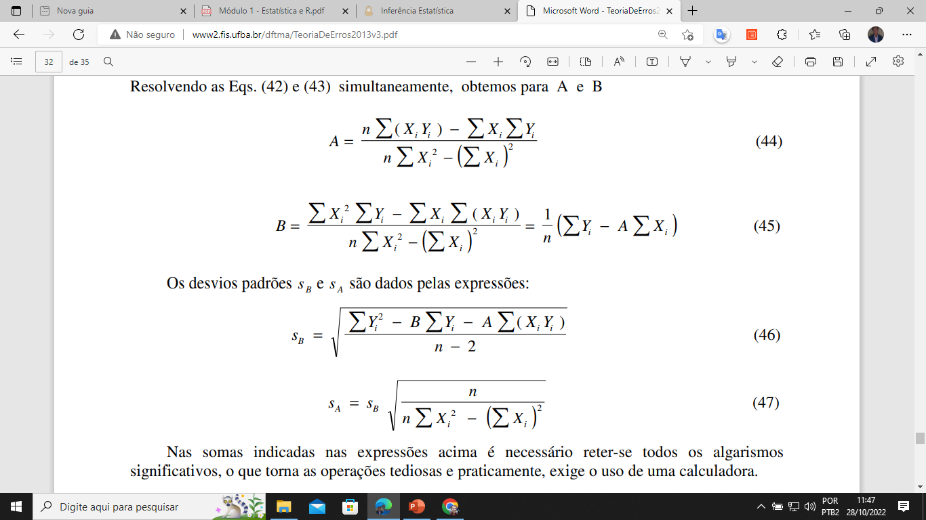
Método dos Mínimos Quadrados (MMQ):
O coeficiente angular da reta é dado pela fórmula:
O coeficiente linear da reta é dado pela fórmula:

Slide 17
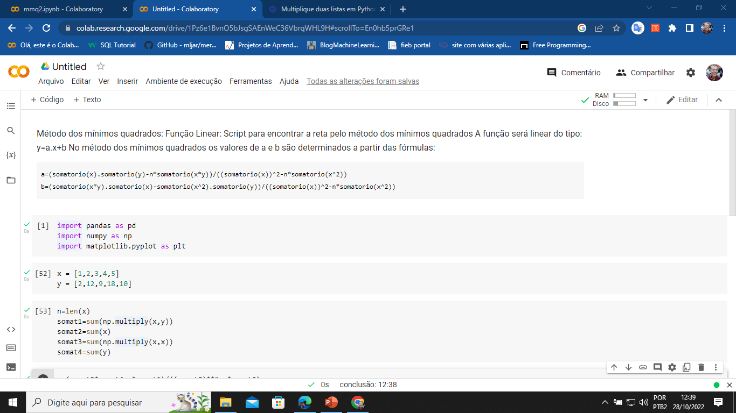
Exemplificando com o pandas:

Slide 18
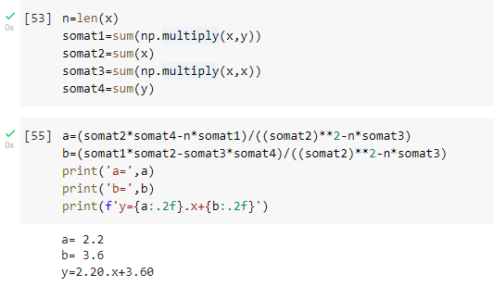

Slide 19
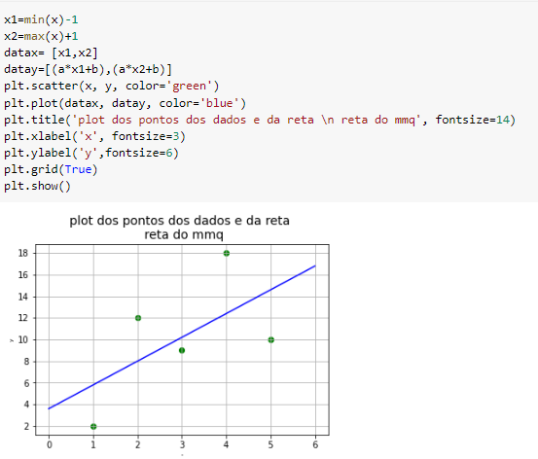

Slide 20
Estatística descritiva:
A estatística descritiva trabalha a organização, tratamento e apresentação dos dados.
A estatística descritiva utiliza como ferramentas tabelas de frequência, gráficos, cálculo de medidas de posição (média, mediana e moda) e cálculo de medidas de dispersão (variância e desvio padrão).

Slide 21
Estatística inferencial:
A estatística inferencial utiliza técnicas para que seja possível ao analista inferir, com certo grau de incerteza, sobre características de uma população, a partir de resultados retirados de uma amostra.
A estatística inferencial utiliza como ferramenta a probabilidade.
Como foi visto anteriormente, toda conclusão retirada por uma amostragem virá acompanhada de um certo grau de incerteza. Sendo assim, o principal problema da estatística inferencial é medir o grau de incerteza dessas generalizações.

Slide 22
Teorema Central do Limite:
O teorema afirma que conforme se aumenta o tamanho de uma amostra, a distribuição amostral da sua média aproxima-se cada vez mais de uma distribuição normal, independentemente da distribuição da população.

Slide 23
Teste de Hipóteses:
No teste de hipóteses tem-se sempre duas opções aceitar ou rejeitar a hipótese.
Como parâmetros usados para se realizar o teste de hipóteses pode-se citar o valor médio, o desvio padrão ou a variância.
No exemplo aqui mostrado se usará o valor médio como parâmetro.

Slide 24
Tipo de hipóteses:
A hipótese nula (H0) é uma afirmação com sinal de igualdade.
A hipótese alternativa (H1) é uma afirmação que deve ser verdadeira se H0 é falsa e contém uma afirmação de desigualdade.

Slide 25
Hipóteses:
Hipótese: A altura média dos alunos desta sala é de 1,74m.
Hipótese: O desvio padrão das idades dos alunos desta sala é pelo menos de 2 anos.
Hipótese: A variância do peso das pessoas desta sala não passa de 1,2kg².

Slide 26
Exemplificando o teste de hipóteses:
Definição das hipóteses:
Sempre haverá duas hipóteses; uma que concorda (H0) com a hipótese e uma que discorda (H1) da hipótese.

Slide 27
Exemplos:
1º Exemplo: A altura média dos alunos desta sala é 1,74m.
A hipóteses nula (a que concorda) é: H0: µ=1,73m.
A hipóteses alternativa (a que discorda) é: H1: μ ≠ 1,73m.
2º Exemplo: O desvio padrão das idades dos alunos desta sala é pelo menos de 2 anos.
A hipóteses nula (a que concorda) é: H0: σ= 2anos.
A hipóteses alternativa (a que discorda) é: H1: σ< 2anos.
3º Exemplo: A variância do peso das pessoas desta sala não passa de 1,2kg².
A hipóteses nula (a que concorda) é: H0: σ² =1,2kg².
A hipóteses alternativa (a que discorda) é: H1: σ ²> 1,2kg².

Slide 28
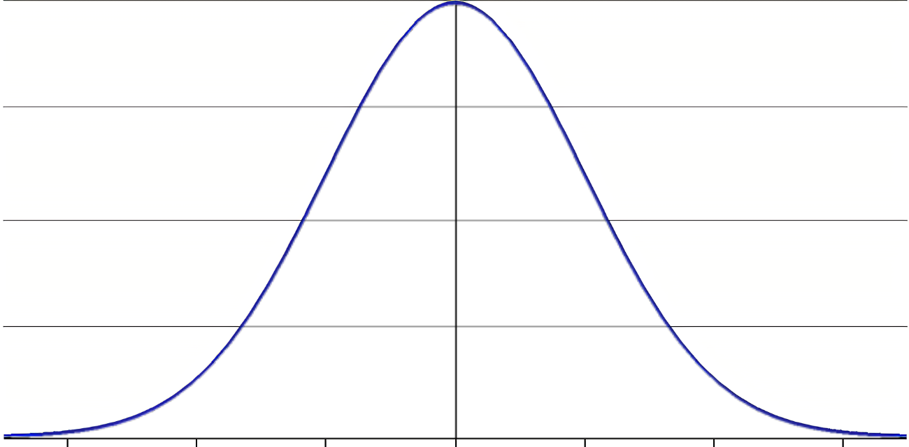
Tipos de teste de hipóteses:
H1: ≠ é chamado de teste bilateral.
H1: < é chamado de teste unilateral a esquerda.
H1: > é chamado de teste unilateral a direita.
Bilateral.
Unilateral a esquerda.
Unilateral a direita.

Slide 29
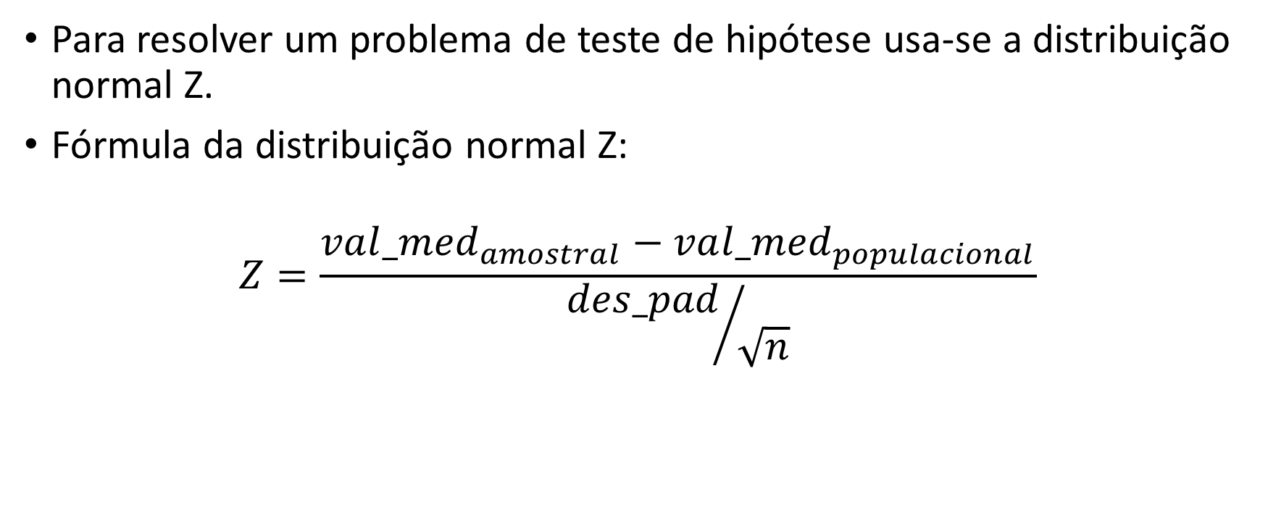
Distribuição normal Z:
Para resolver um problema de teste de hipótese usa-se a distribuição normal Z.
Fórmula da distribuição normal Z:
$$Z=\frac{va{l_med}_{amostral}−va{l_med}_{populacional}}{{des_pad}/{\sqrt{n}}}$$

Slide 30
Exemplo:
Um fabricante coloca no mercado um fio que tem carga de ruptura com valor médio de 8kg com desvio padrão de 0,5kg. Uma amostra aleatória de 30 fios apresentou carga de ruptura média de 7,8kg. Ao nível de significância de 5% a carga média de ruptura é diferente de 8%?
Resolução:
Hipóteses:
Hipótese nula. H0: µ=8kg
Hipótese alternativa. H1: µ≠8kg
O tipo de teste de hipótese é bilateral.

Slide 31
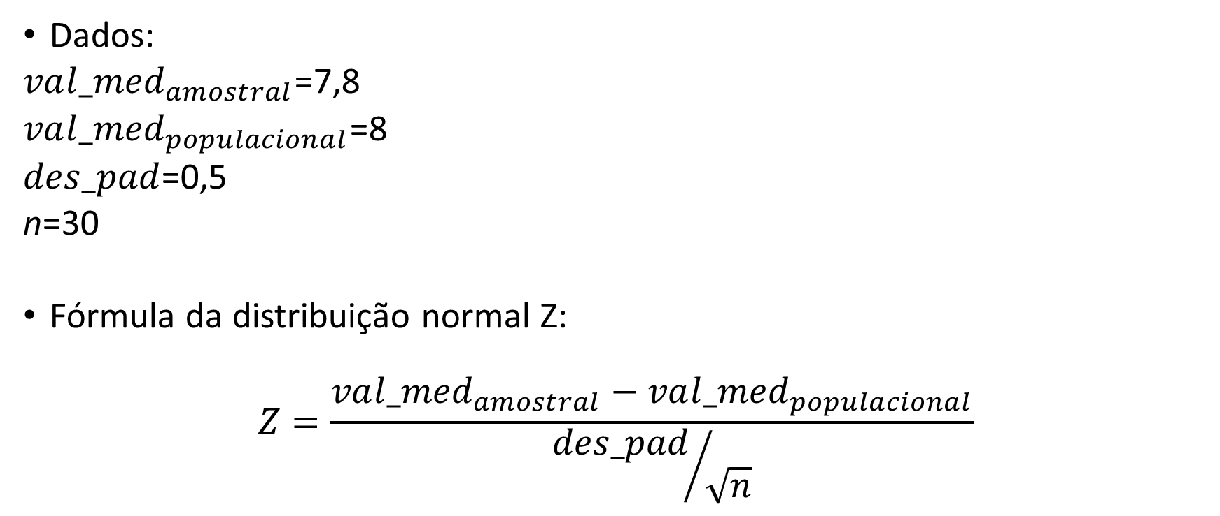
Continuação da resolução:
Dados:
$va{l_med}_{amostral}$=7,8
$va{l_med}_{populacional}$=8
$des_pad$=0,5
n=30
Fórmula da distribuição normal Z:
$$Z=\frac{va{l_med}_{amostral}−va{l_med}_{populacional}}{{des_pad}/{\sqrt{n}}}$$

Slide 32
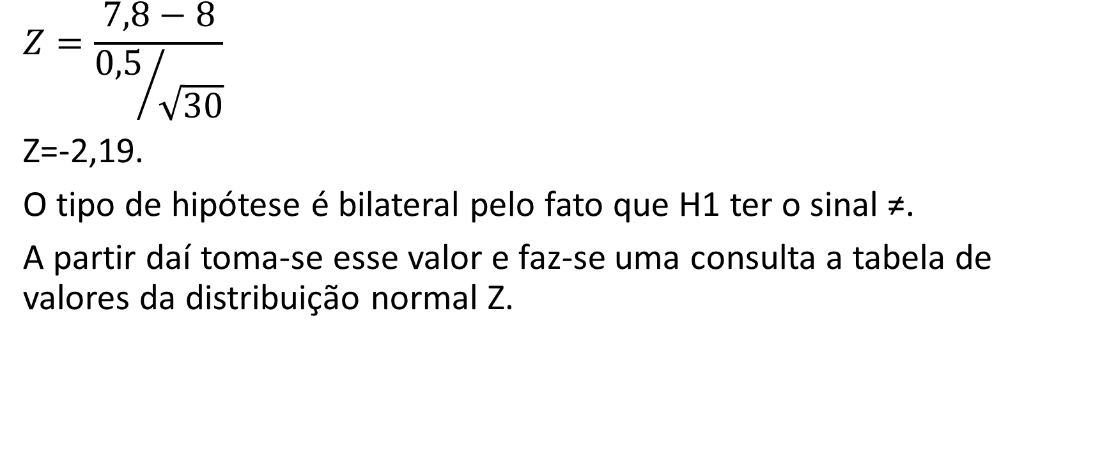
Substituindo os valores:
$$Z=\frac{7,8−8}{{0,5}/{\sqrt{30}}}$$
Z=-2,19.
O tipo de hipótese é bilateral pelo fato que H1 ter o sinal ≠.
A partir daí toma-se esse valor e faz-se uma consulta a tabela de valores da distribuição normal Z.

Slide 33
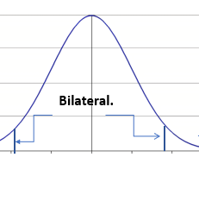
Continuação da resolução do exercício:
O tipo de teste de hipótese é bilateral (sinal ≠ em H1) o valor de 5% deve ser dividido por 2 para que cada intervalo do gráfico seja considerado.
2,5%
2,5%

Slide 34
Continuação do exercício:
Sendo assim, deve-se consultar o valor de 2,5%=0,025 na tabela a seguir da distribuição normal.
Procedimento:
Localiza-se o valor 0,025. Segue-se a linha horizontal para a esquerda encontrando o valor de -1,9. Depois localiza-se o valor acima do 0,025 que no caso é 6.
Assim o valor final será de -1,96.

Slide 35
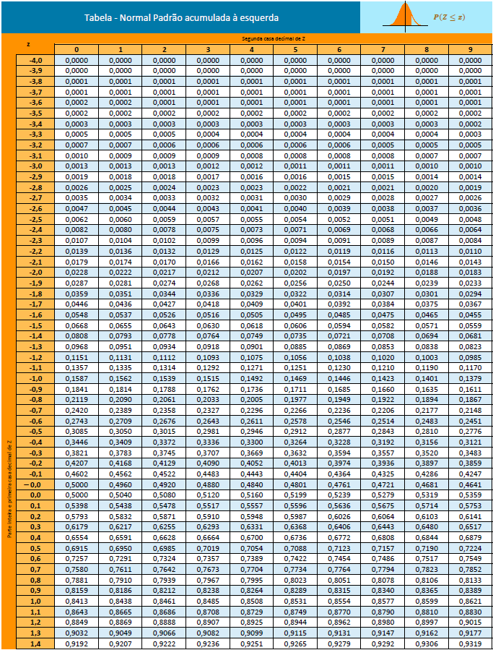

Slide 36
Conclusão:
Como o valor de Z foi -2,19 este valor está dentro da região crítica a esquerda do gráfico sendo assim a hipótese nula está rejeitada.
-2,19
-1,96

Slide 37
FIM

